Slide 1
Statistik Deskriptif
Probabilitas dan Statistik
Fauzhia Rahmasari, S.Si, M.Si

Slide 2
Pengumpulan Data
Survei
Eksperimen
Observasi

Slide 3
Tahapan Pengumpulan Data
Menentukan tujuan
Mengidentifikasi peubah yang ingin diketahui
Menentukan rancangan yang sesuai
Mengumpulkan data

Slide 4
Survei
Biasanya pengumpulan data dilakukan dengan mengajukan pertanyaan atau menyediakan kuesioner untuk partisipan
Idealnya survei dilakukan terhadap partisipan sample terpilih, yang merepresentasikan populasi yang diamati
Teknik yang dilakukan untuk menentukan sample dari sebuah populasi disebut sebagai teknik pengambilan sample

Slide 5
Teknik Pengambilan Sample
Menentukan populasi
Mencari data akurat unit populasi
Memilih sample yang representatif
Menentukan jumlah sample yang memadai

Slide 6
Teknik Pengambilan Sample
Random Sampling
Simple Random Sampling
Systematic Random Sampling
Non Random Sampling
Area Random Sampling
Stratified Random Sampling

Slide 7
Teknik Pengambilan Sample
Simple Random Sampling
Semua unit memiliki peluang yang sama untuk dipilih
Biasanya digunakan ketika karakteristik setiap unit observasi dalam populasi relatif mirip
Stratified Random Sampling
Digunakan ketika ada perbedaan karakteristik yang cukup signifikan dari setiap unit observasi
Setiap unit dikelompokkan terlebih dahulu berdasarkan karakteristiknya, kemudian random sampling dilakukan untuk setiap kelompok karakteristik tersebut
Satu kelompok mewakili tingkatan tertentu dalam populasi

Slide 8
Contoh Survei
Jajak pendapat sebelum pemilihan umum, menanyakan partai apa yang akan dipilih kepada calon pemilih
Pertanyaan yang sama dapat diajukan pada sejumlah pemilih sesaat setelah mereka memilih (disebut juga exit-poll)

Slide 9
Eksperimen
Data eksperimen didapatkan dari suatu scenario yang terkendali
Objek eksperimen tidak dapat menentukan sendiri apa yang harus dilakukan selama eksperimen

Slide 10
Contoh Eksperimen
Misalkan ada dua pasta gigi yang bersaing di pasaran, keduanya mengklaim dapat meredakan rasa nyeri akibat gigi sensitif
Peneliti kemudian ingin menguji kedua pasta gigi tersebut dengan melibatkan sejumlah partisipan
Setengah dari seluruh partisipan diminta menggunakan pasta gigi A, dan setengah sisanya diminta menggunakan pasta gigi B
Kegiatan ini termasuk eksperimen karena penelitilah yang menentukan pasta gigi yang digunakan partisipan
Partisipan tidak dapat menentukan sendiri pasta giginya

Slide 11
Observasi
Data observasi adalah data yang dikumpulkan secara berkala untuk memantau perilaku alami dari objek observasi
Tidak ada campur tangan dari peneliti dalam proses observasi
Observasi dapat dilakukan tanpa perlu dilakukan perancangan survei ataupun pelaksanaan eksperimen

Slide 12
Contoh Data Observasi
Data sampel darah yang diambil dari setiap pasien penyakit menular yang datang ke rumah sakit. Data ini disimpan dalam repositori rumah sakit untuk kemudian dapat diteliti oleh peneliti yang tertarik mempelajari jenis penyakit menular
Data yang dikumpulkan pemerintah untuk memonitor dimana orang tinggal dan ke mana orang tersebut berpindah. Data ini dapat digunakan untuk mengeksplorasi pola migrasi penduduk.

Slide 13
Pengumpulan dan Pengorganisasian Data
Koleksi data statistika perlu disusun (diorganisir) dan disajikan (divisualisasikan) sedemikian hingga dapat “dibaca” dengan jelas dan mudah
Salah satu pengorganisasian data dan penyajian data statistika adalah dengan:
Tabel
Grafik

Slide 14
Pengumpulan dan Pengorganisasian Data
Tabel
Di dalam tabel, setiap raw score sejenis dikelompokkan.
Pengelompokkan tersebut kemudian dirangkum ke dalam suatu tabel yang ringkas.
Grafik
Penyajian data secara grafis untuk menunjukkan pola dan trend

Slide 15
Pengumpulan dan Pengorganisasian Data
Contoh
Nilai ujian mata kuliah Statistik dan Probabilitas yang diperoleh mahasiswa
Jumlah mahasiswa 15 orang
Nilai ujian A, B, C, D, E
2. Tabel dan grafik
Nilai per mahasiswa
Frekuensi kejadian per nilai ujian

Slide 16
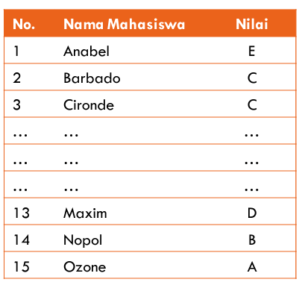
Contoh Data Nilai Ujian
Data kualitatif atau kuantitatif?

Slide 17
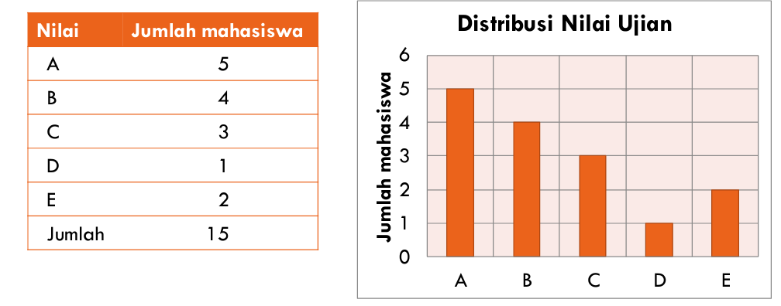
Contoh Data Nilai Ujian

Slide 18
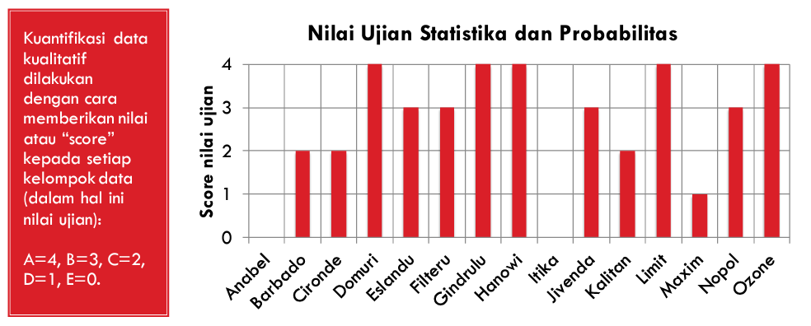
Contoh Data Nilai Ujian

Slide 19
Contoh Data Nilai Ujian
Tabel dan grafik untuk penyajian data
Jelas, mudah dibaca, tidak menimbulkan salah baca
Efisien, hanya menyajikan data atau informasi yang diperlukan
Tampilan tidak berlebihan (tidak perlu warna-warni)
Ukuran proporsional (grafik, judul, font)
Duplikasi informasi (judul, legenda, sumbu) dihindari

Slide 20
Pengorganisasian dan Penyajian Data
Contoh
Seseorang mencatat keterlambatan kedatangan bus setiap jadwal kedatangan di suatu tempat.
Angka keterlambatan dibulatkan ke dalam satuan menit.
Data keterlambatan selama 30 jadwal kedatangan terakhir dicatat dalam suatu tabel.
Tabel raw scores
Tabel frekuensi

Slide 21
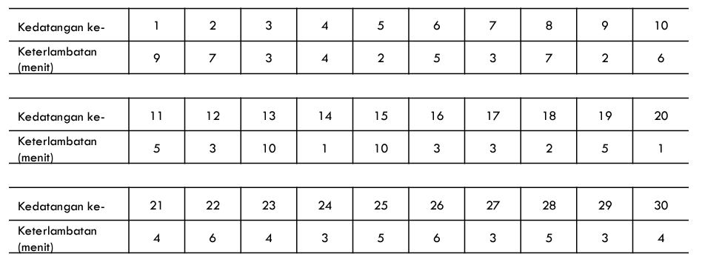
Catatan Keterlambatan Kedatangan Bus di Suatu Perhentian Selama 30 Jadwal Kedatangan Terakhir

Slide 22
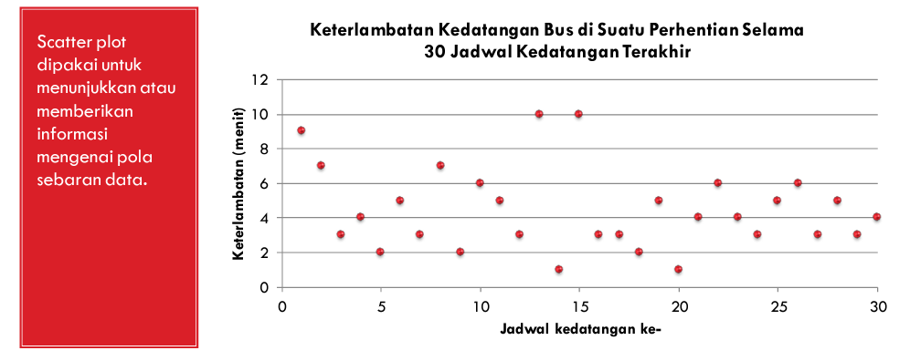
Scatter Plot

Slide 23
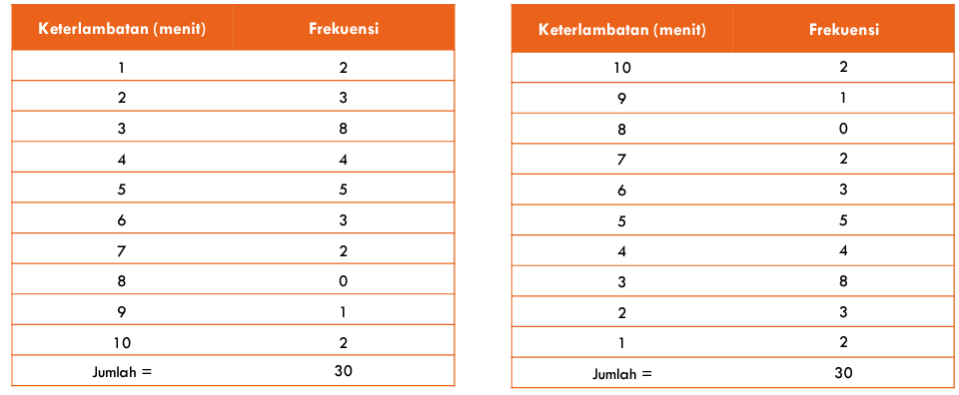
Tabel Frekuensi

Slide 24
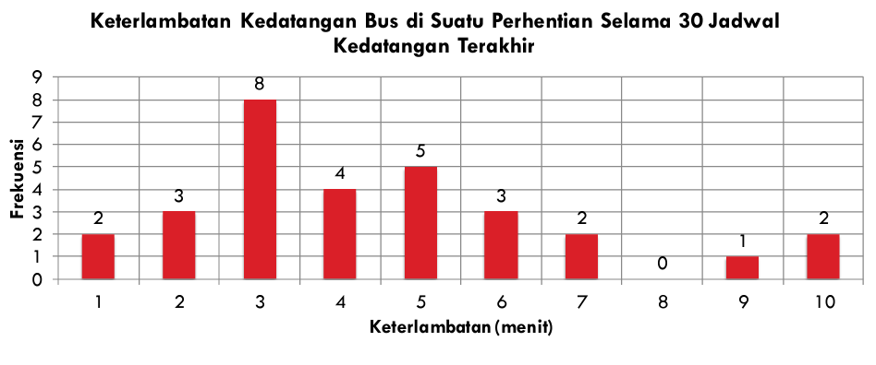
Bar Chat

Slide 25
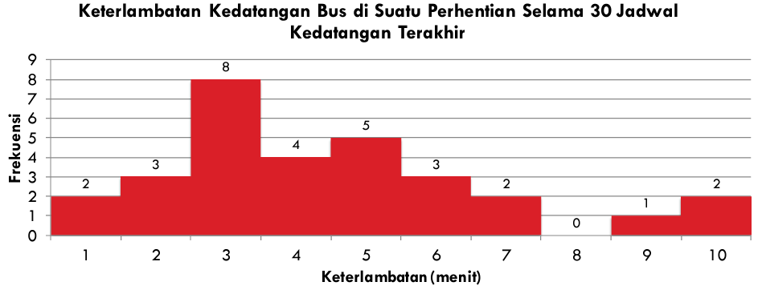
Histogram

Slide 26
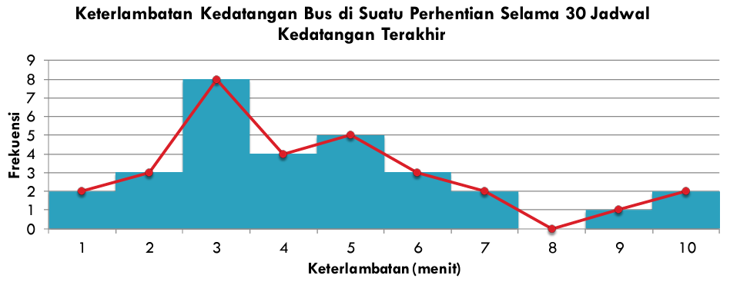
Histogram

Slide 27
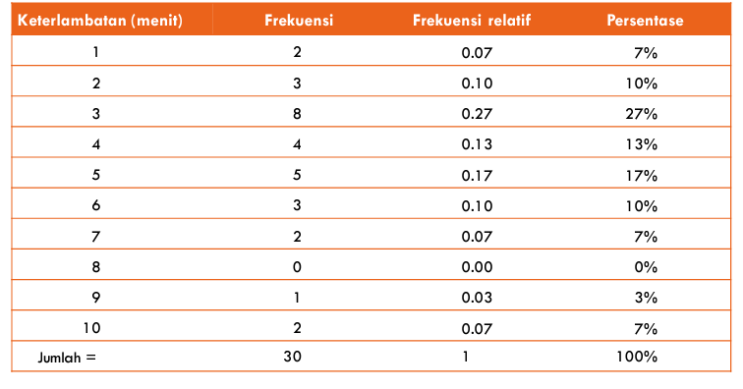
Tabel Frekuensi

Slide 28
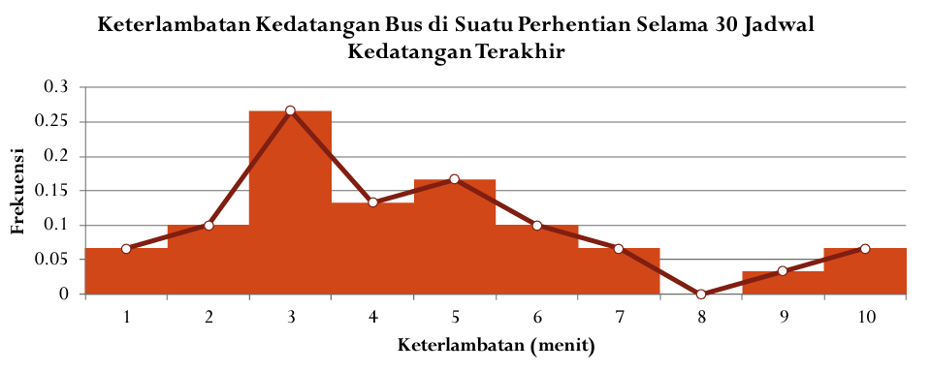
Histogram

Slide 29
Ukuran Pemusatan Data
Mean: jumlah semua nilai pengamatan dibandingkan dengan banyaknya pengamatan
Median: sebuah nilai pengamatan yang berada di tengah-tengah nilai pengamatan keseluruhan yang telah diurutkan
Modus: data pengamatan yang paling sering muncul di keseluruhan data pengamatan
Quartil: pembagian data menjadi empat bagian yang sama besar banyak datanya
Desil: pembagian data menjadi sepuluh bagian yang sama besar banyak datanya

Slide 30
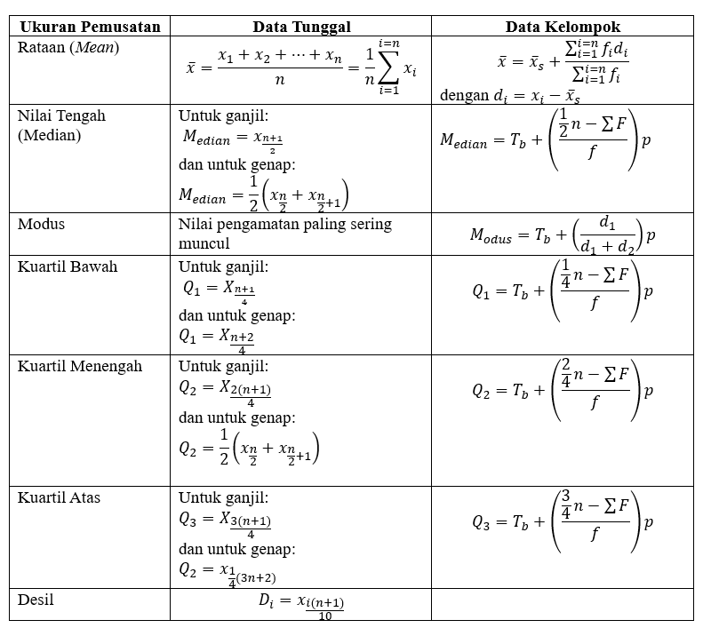
Ukuran Pemusatan Data

Slide 31
Ukuran Penyebaran Data
Range: perbedaan antara nilai terbesar dengan nilai terkecil pada sekelompok data
Jangkauan Interkuartil: selisih antara kuartil ketiga dengan kuartil pertama
Simpangan Kuartil: setengah dari selisih kuartil ketiga dan kuartil pertama
Simpangan Rata-Rata: nilai rata-rata dari selisih setiap data dengan rataan hitungnya
Ragam: nilai yang menunjukkan besarnya penyebaran data pada kelompok data
Simpangan Baku: akar kuadrat dari ragam

Slide 32
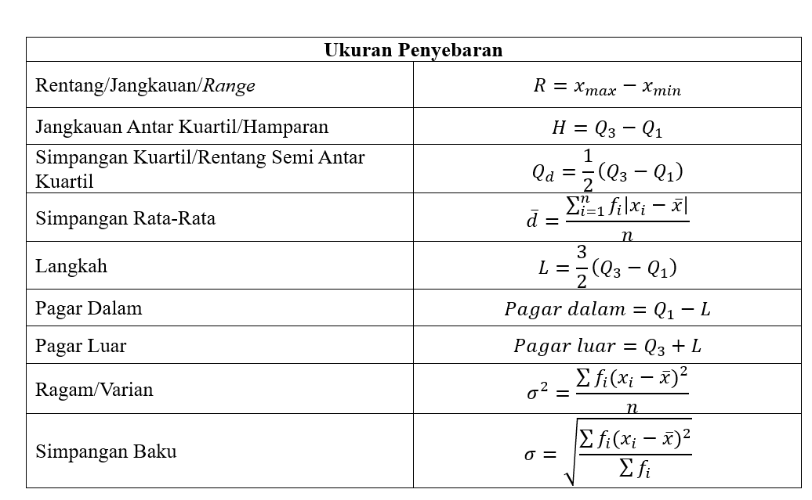
Ukuran Penyebaran Data

Slide 33
Latihan Soal
Diketahui data:
20, 35, 50, 45, 30, 30, 25, 40, 45, 30, 35
Tentukan:
Mean, Modus, Median, Kuartil Bawah, Kuartil Tengah, Kuartil Atas
Range, Jangkauan Interkuartil, Simpangan Kuartil, Simpangan Rata-Rata, Ragam, Simpangan Baku

Slide 34
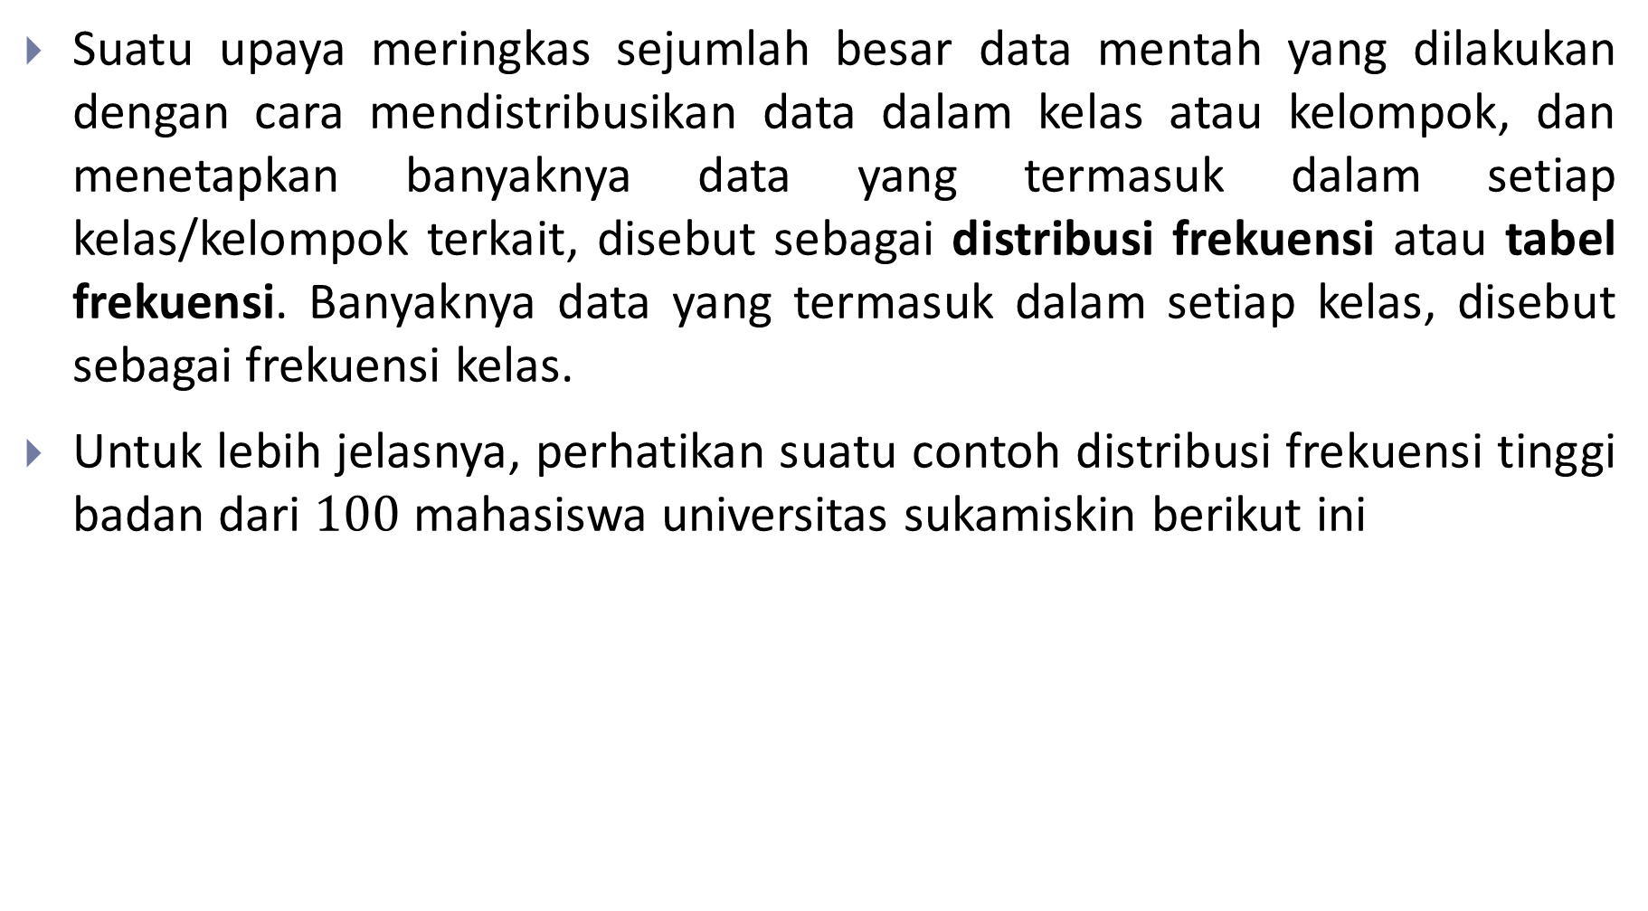
Data Kelompok

Slide 35
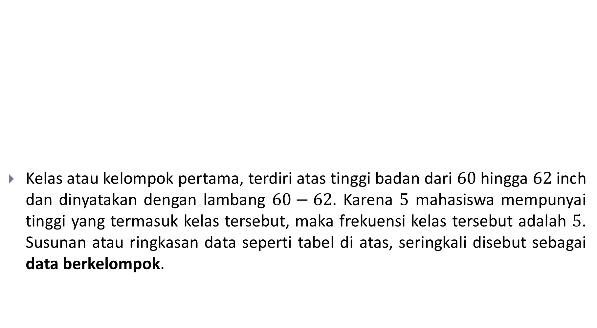
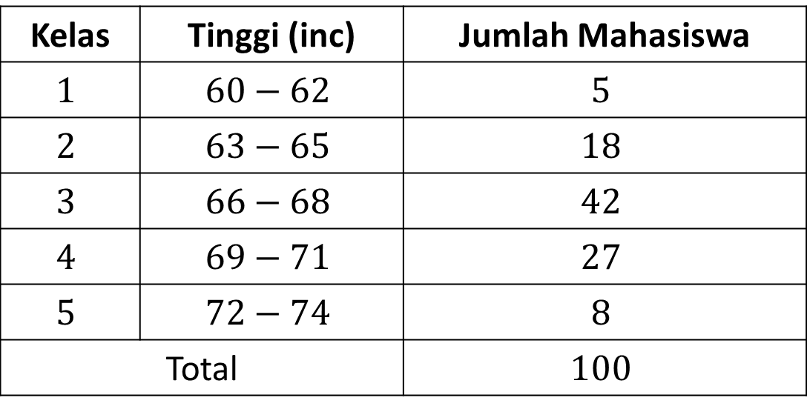
Data Kelompok
Kelas | Tinggi (inc) | Jumlah Mahasiswa
Total

Slide 36
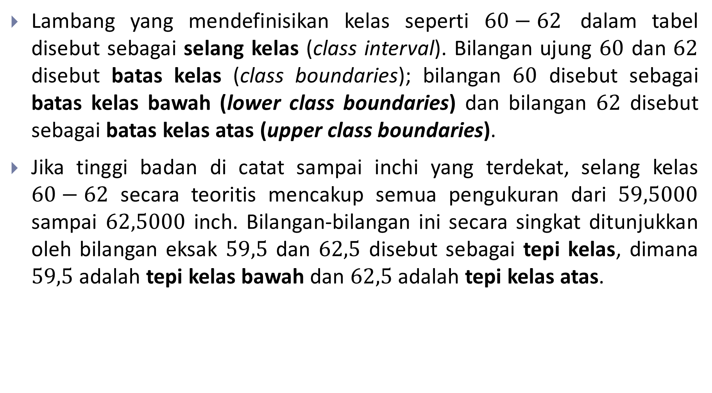
Data Kelompok

Slide 37
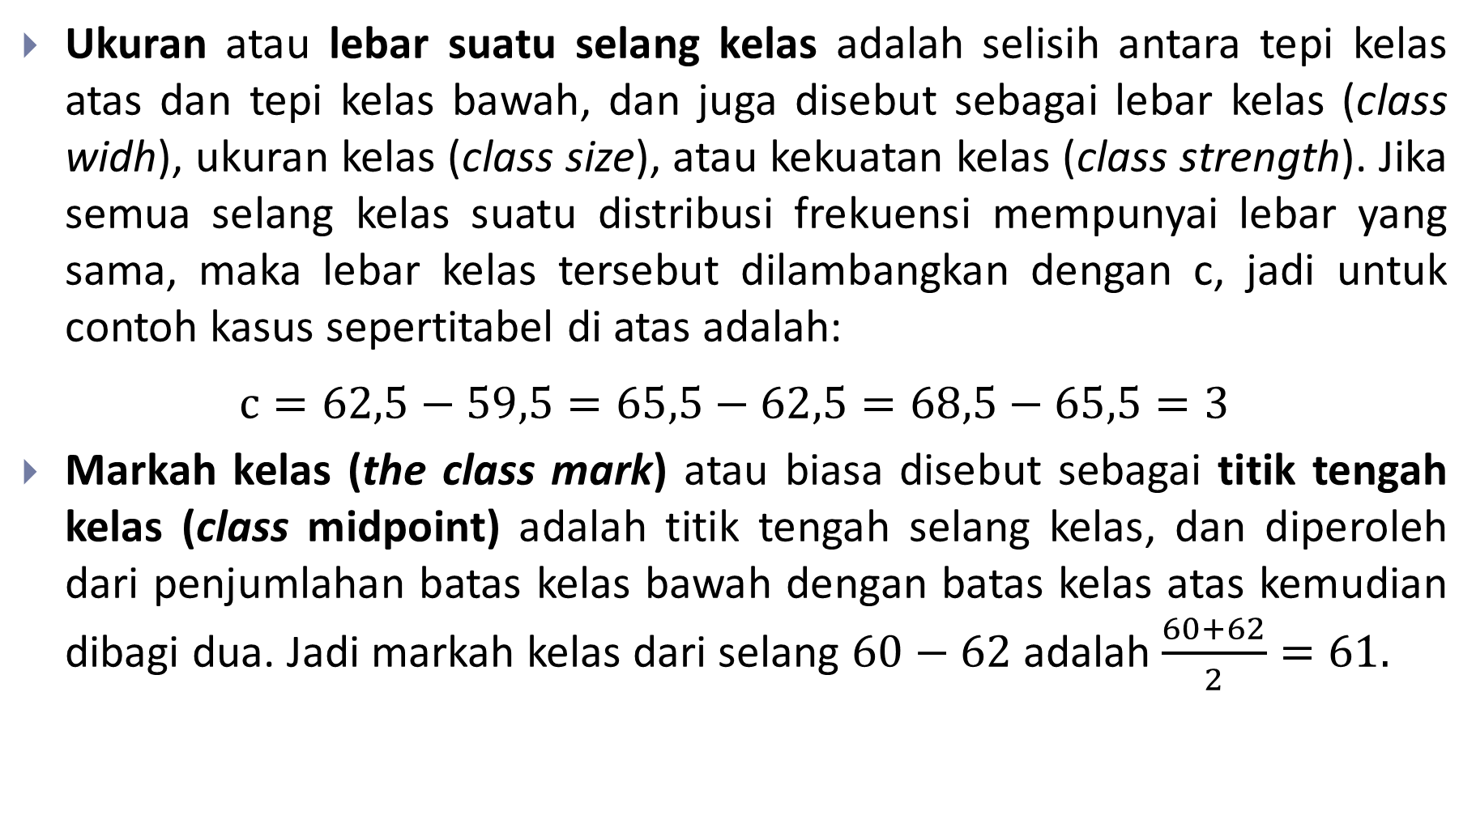
Data Kelompok

Slide 38
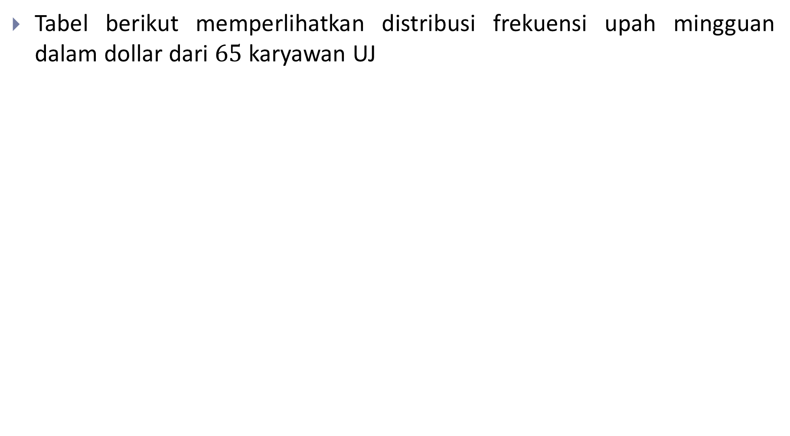
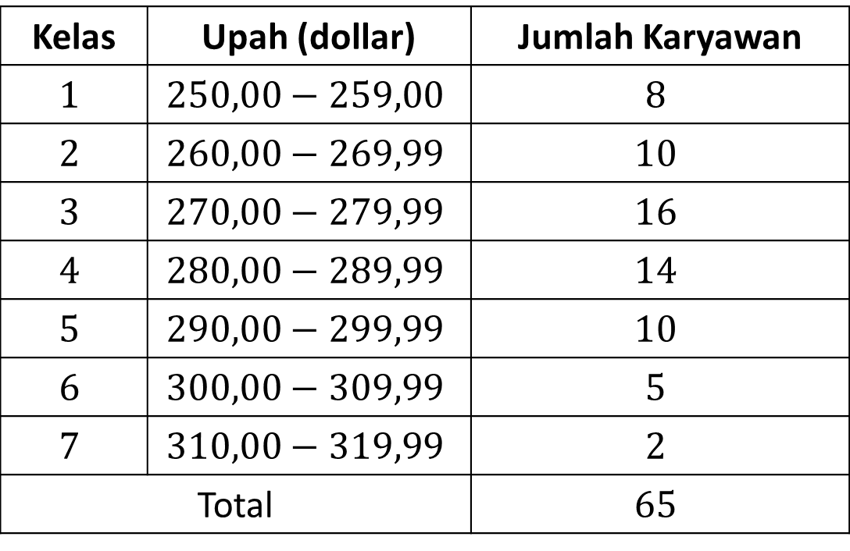
Data Kelompok – Contoh Distribusi Frekuensi
Kelas | Upah (dollar) | Jumlah Karyawan
Total

Slide 39
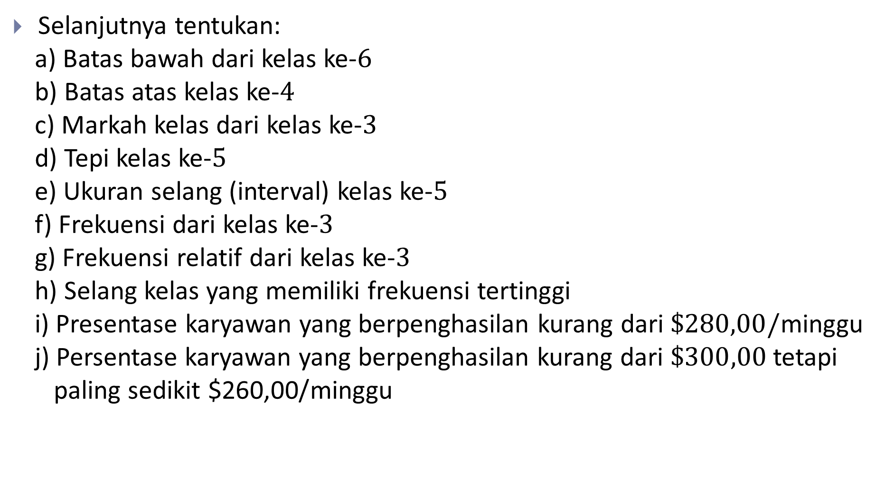
Distribusi Frekuensi - Contoh

Slide 40
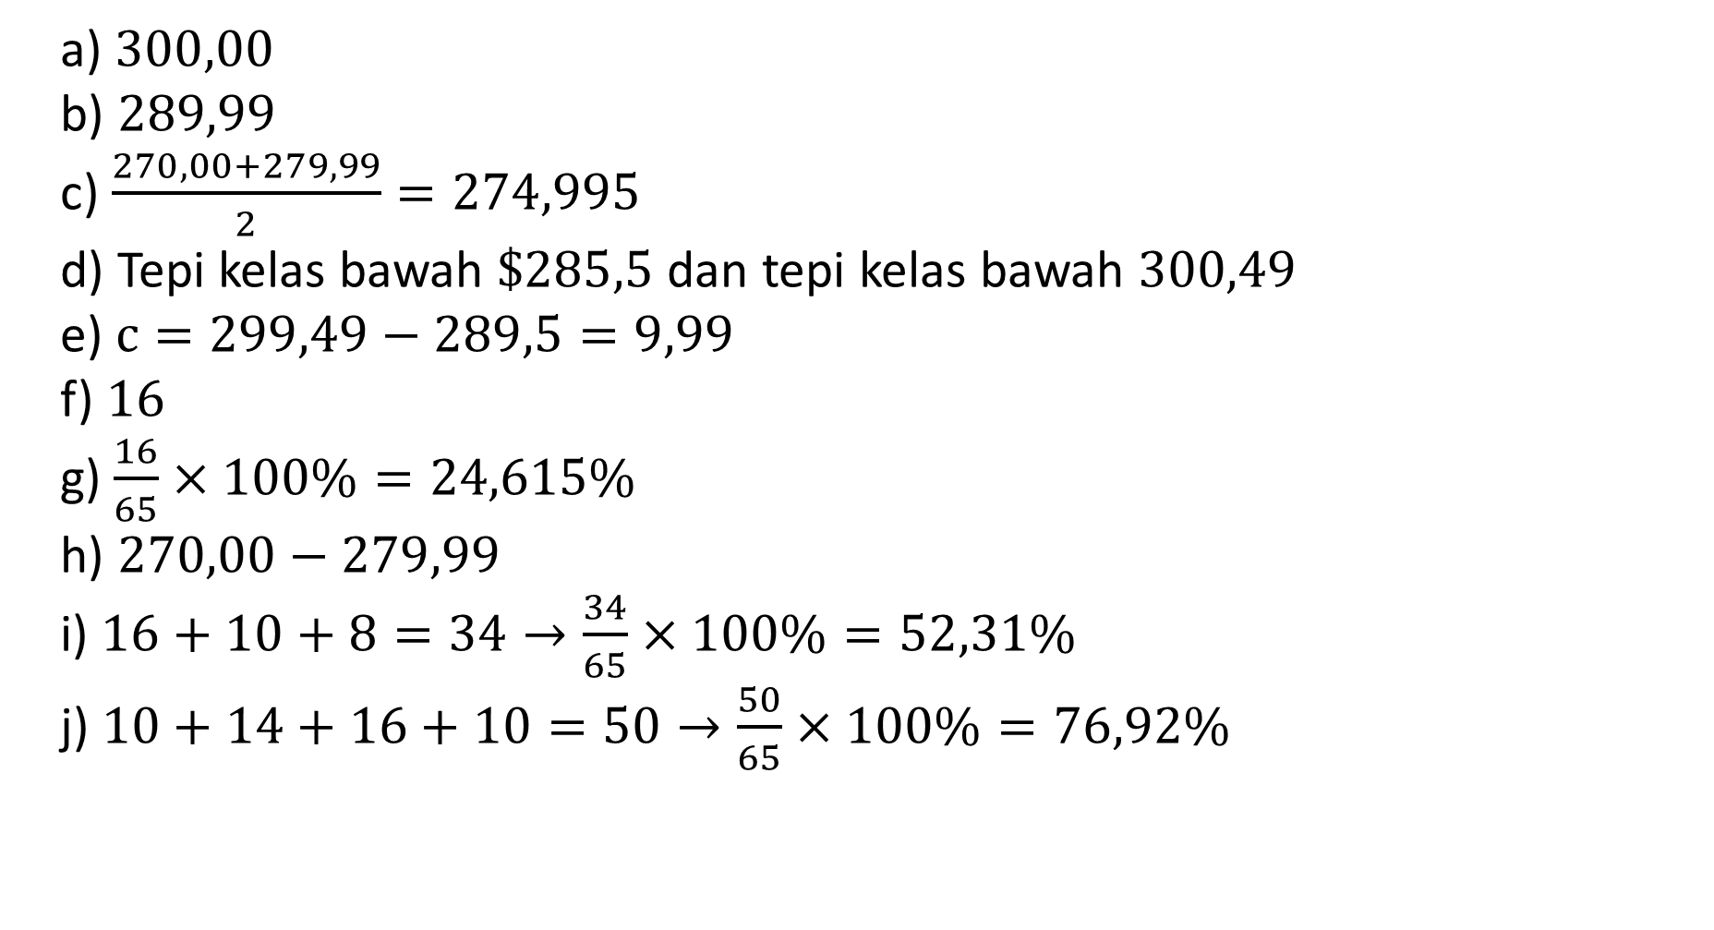
Distribusi Frekuensi - Contoh

Slide 41
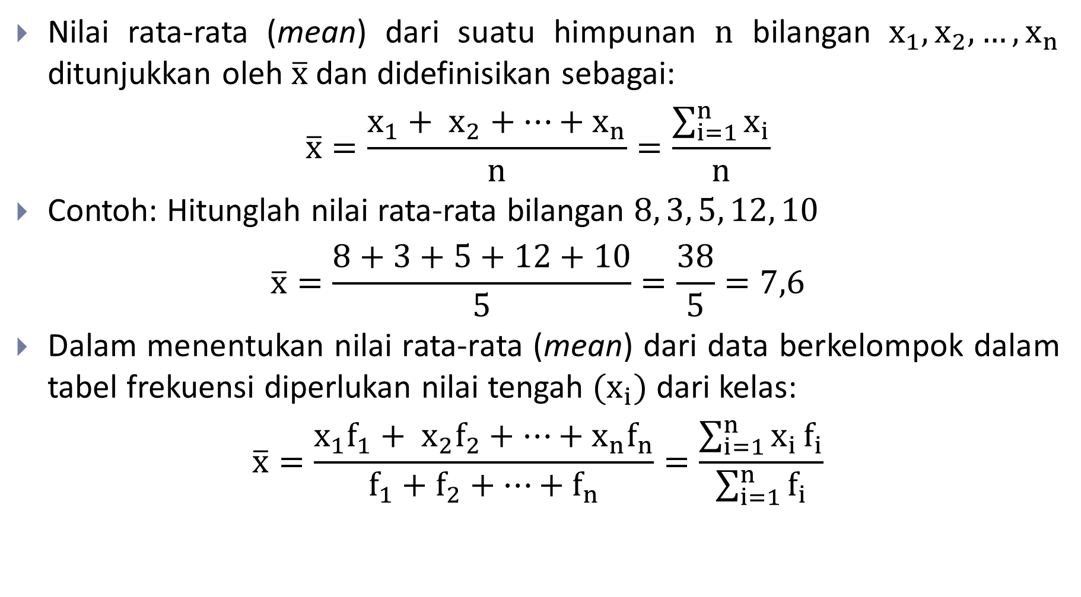
Nilai Rata-Rata

Slide 42
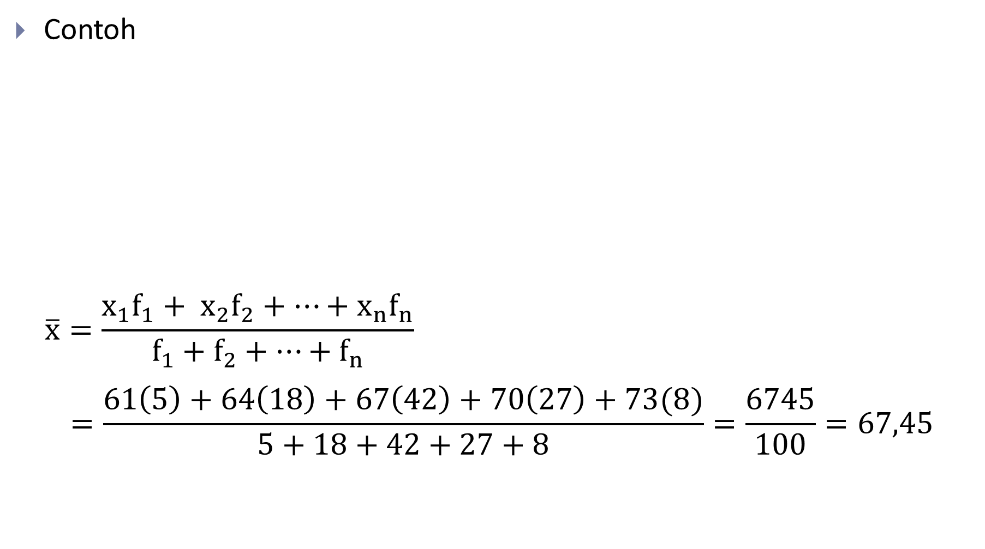
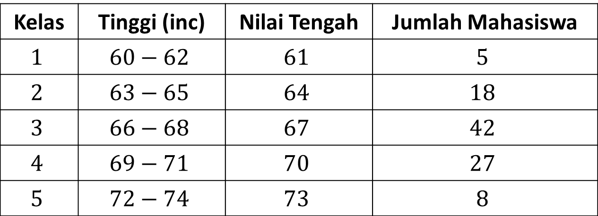
Nilai Rata-Rata
Kelas | Tinggi (inc) | Nilai Tengah | Jumlah Mahasiswa

Slide 43
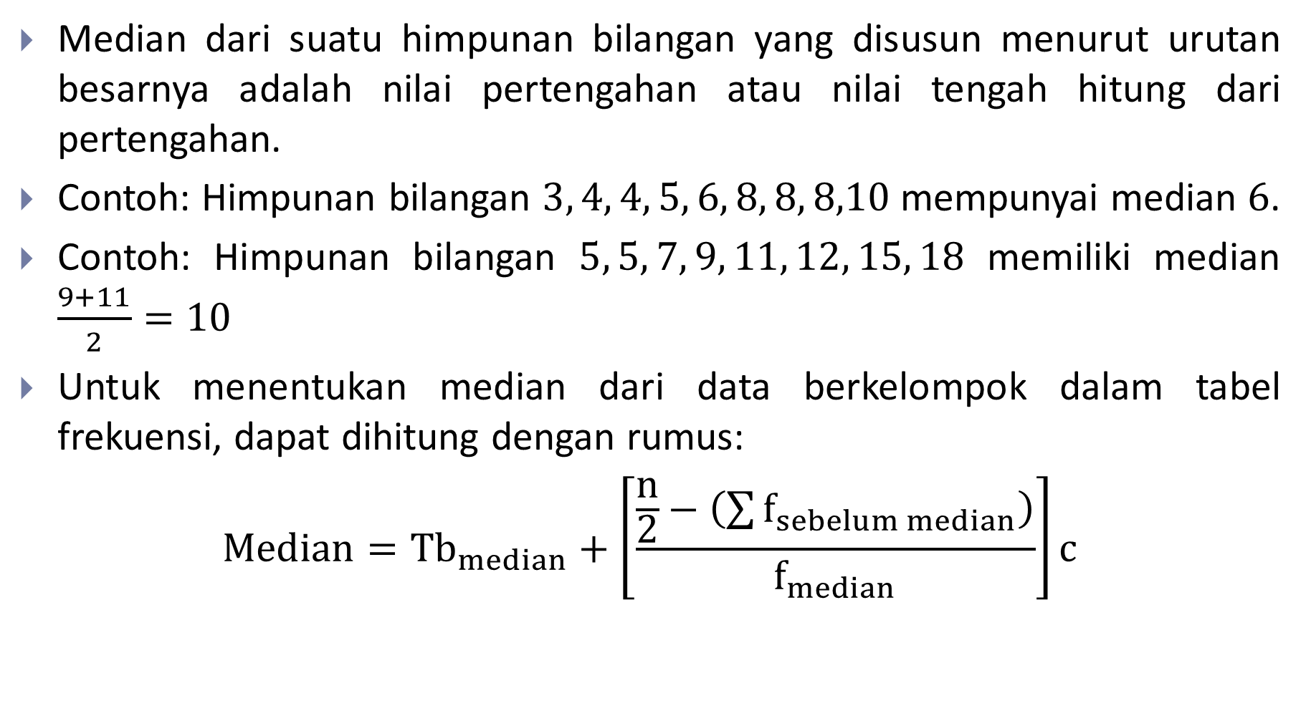
Median (Nilai Tengah)

Slide 44
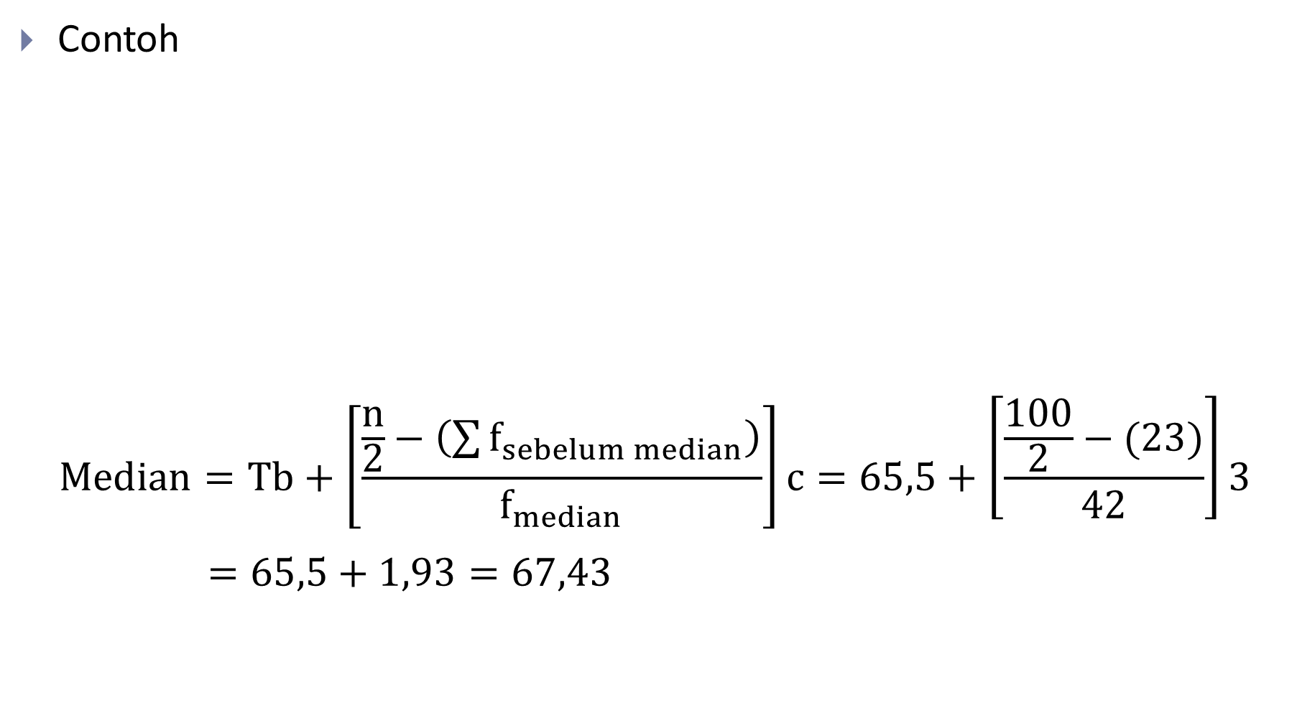
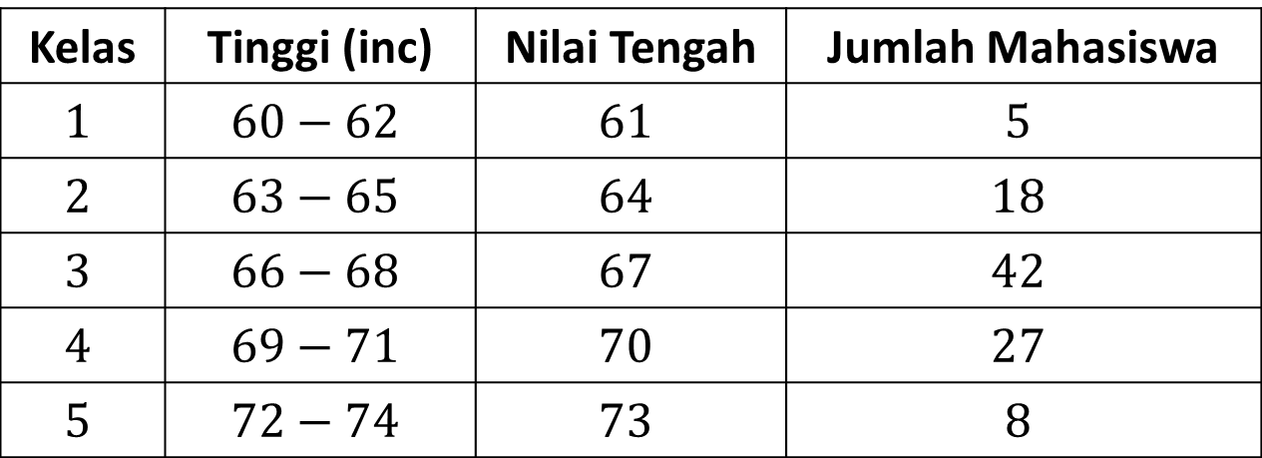
Median (Nilai Tengah)
Kelas | Tinggi (inc) | Nilai Tengah | Jumlah Mahasiswa

Slide 45
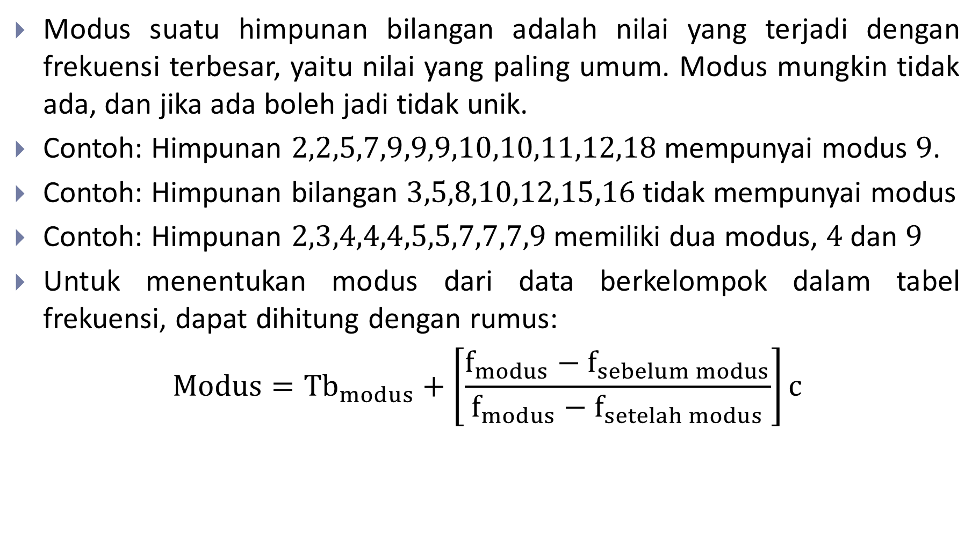
Modus
$$Modus={Tb}_{modus}+\left[\frac{(f_{modus}−f_{sblm modus})}{{(f}_{modus}−f_{sblm modus})+{(f}_{modus}−f_{stlh modus})}\right]c$$

Slide 46

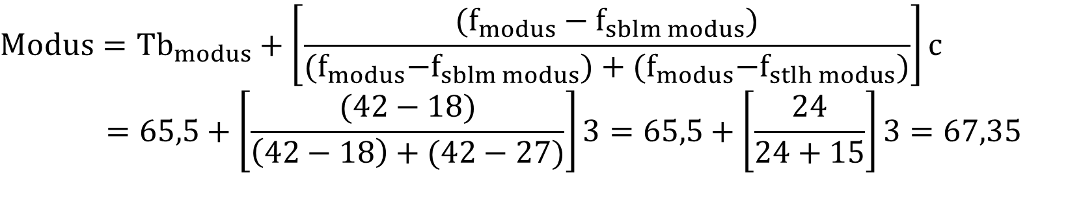
Modus
Kelas | Tinggi (inc) | Nilai Tengah | Jumlah Mahasiswa
$$Modus={Tb}_{modus}+\left[\frac{(f_{modus}−f_{sblm modus})}{{(f}_{modus}−f_{sblm modus})+{(f}_{modus}−f_{stlh modus})}\right]c$$
$$=65,5+\left[\frac{(42−18)}{\left(42−18\right)+(42−27)}\right]3=65,5+\left[\frac{24}{24+15}\right]3=67,35$$

Slide 47
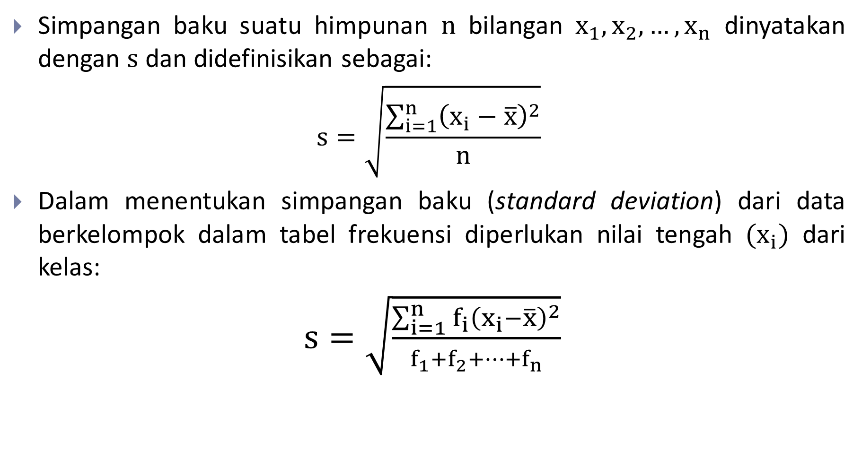
Simpangan Baku (Standard Deviation)

Slide 48
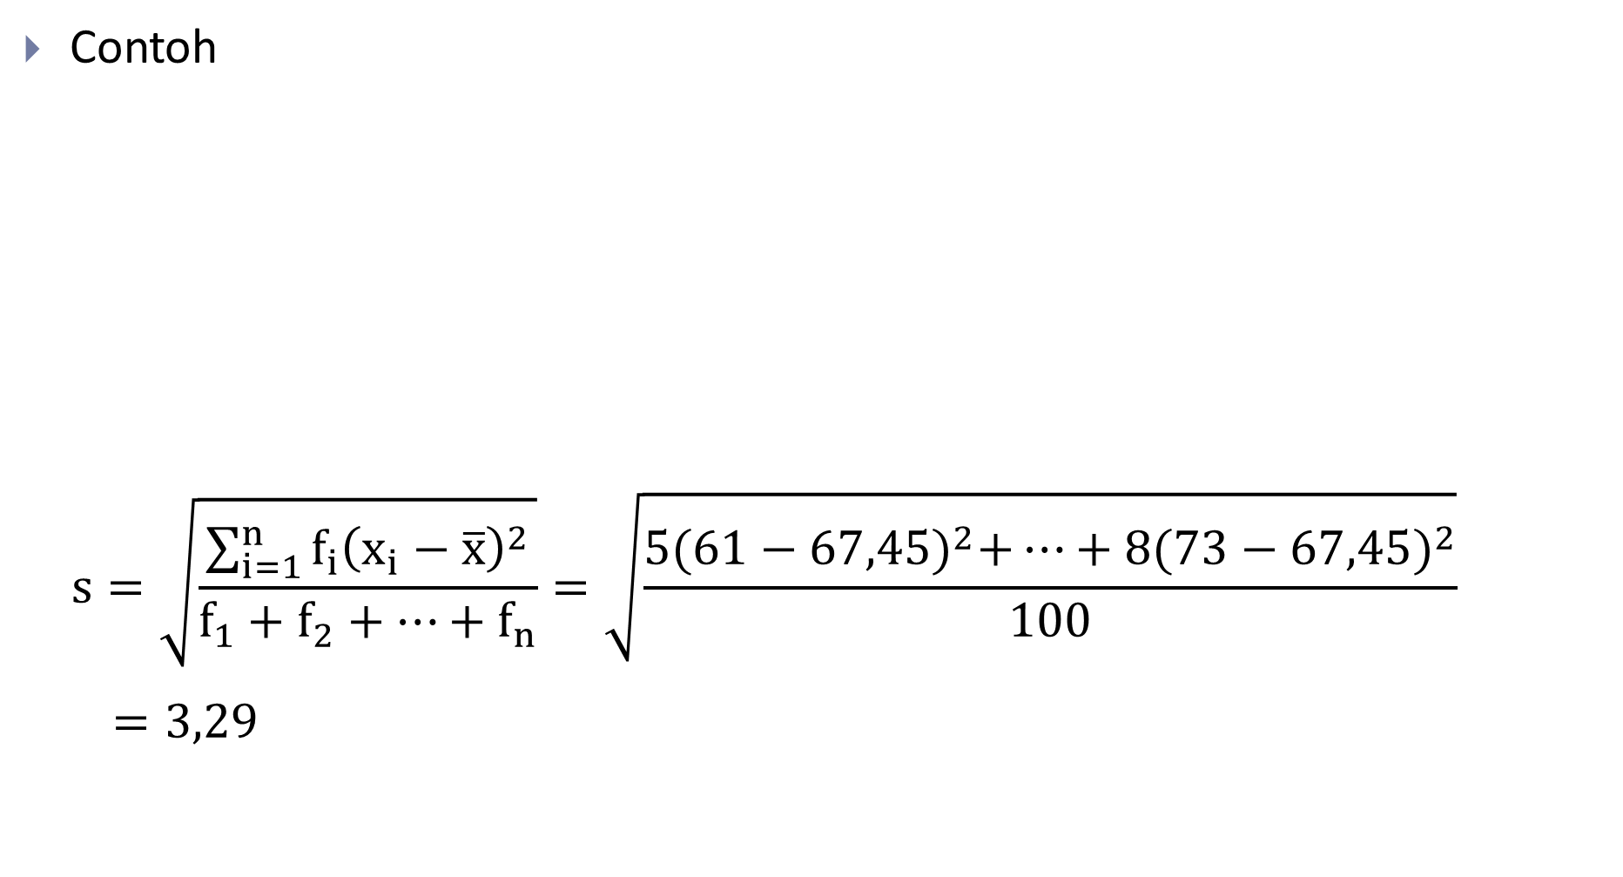
Simpangan Baku (Standard Deviation)
Kelas | Tinggi (inc) | Nilai Tengah | Jumlah Mahasiswa

Slide 49
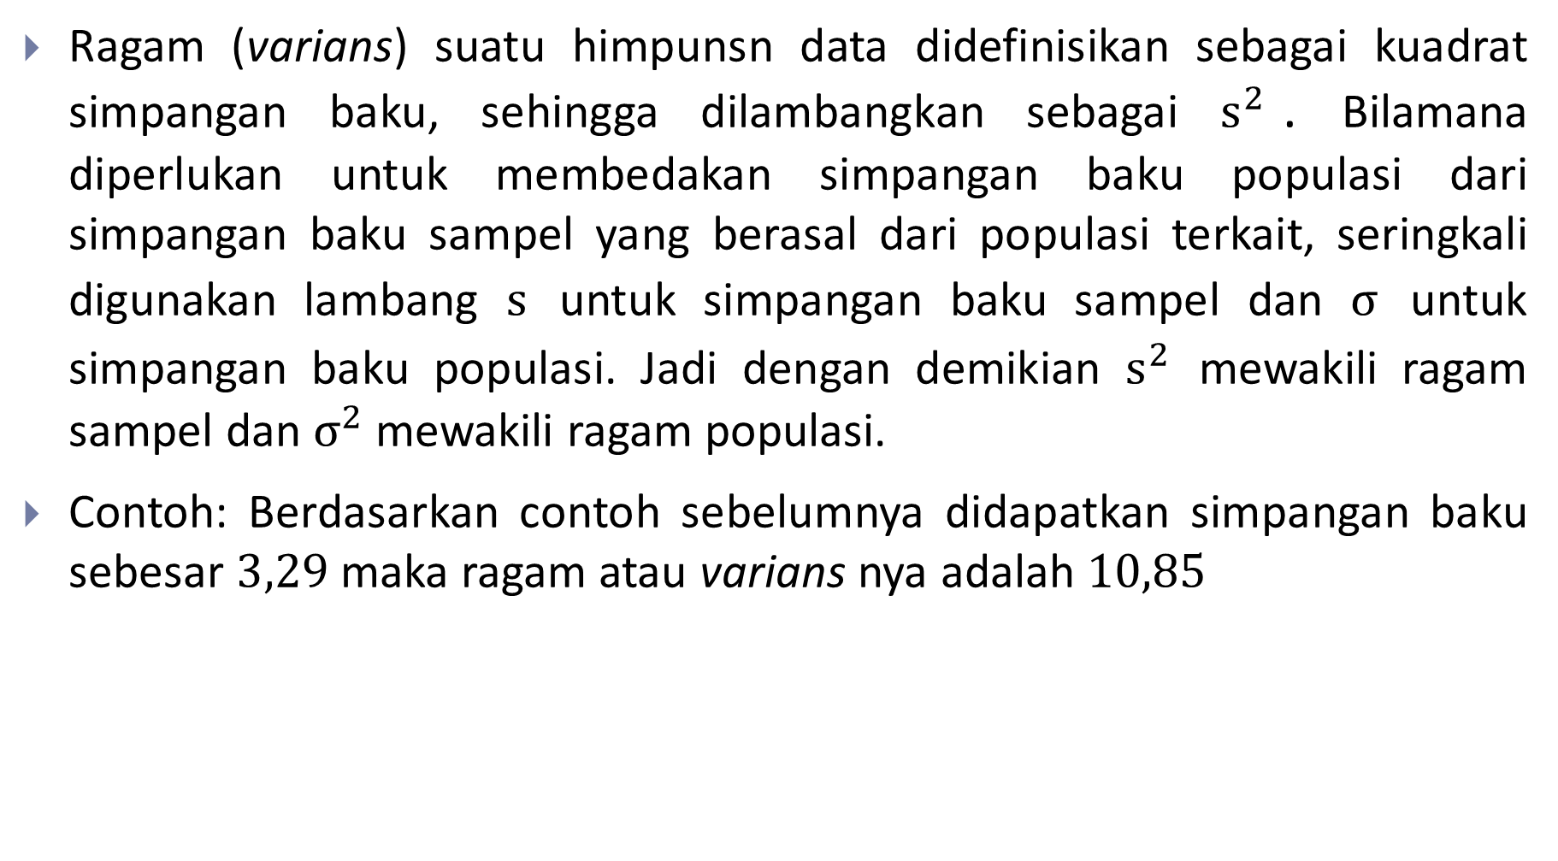
Ragam (Varians)

Slide 50
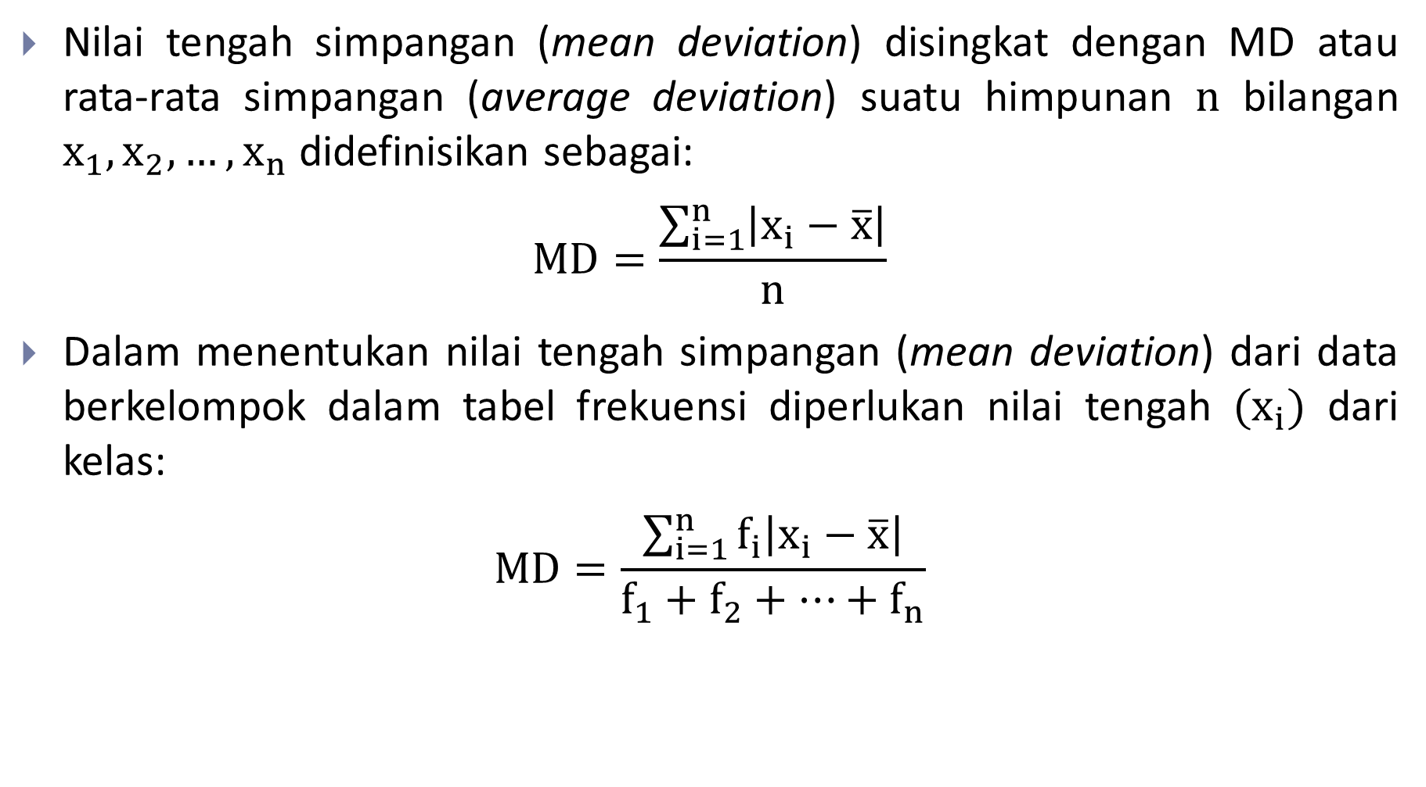
Nilai Tengah Simpangan

Slide 51
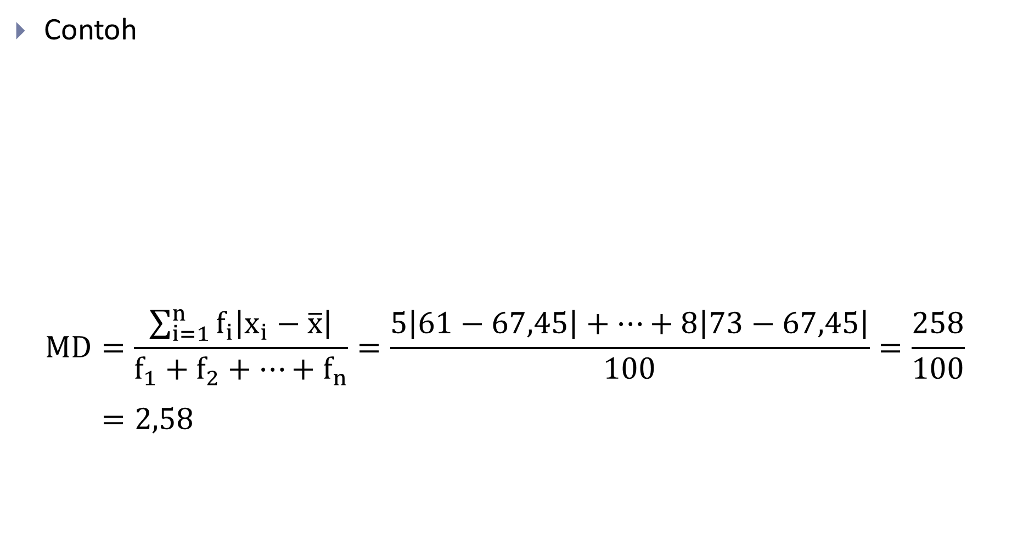
Nilai Tengah Simpangan
Kelas | Tinggi (inc) | Nilai Tengah | Jumlah Mahasiswa

Slide 52
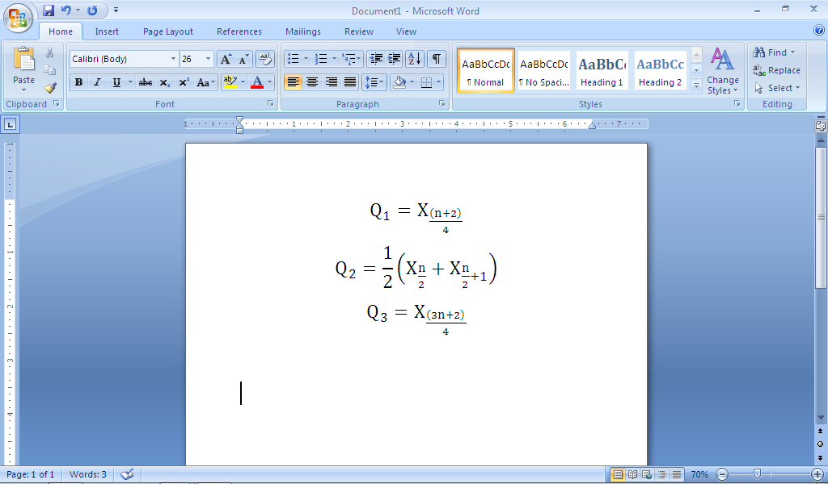
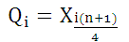
Kuartil
Rumus Kuartil untuk Data Tunggal
Contoh: Tentukan kuartil bawah, kuartil tengah dan kuartil atas
43, 48, 56, 57, 58, 60, 63, 66, 68, 68
Kuartil bawah: 56
Kuartil tengah: (58+60)/2 = 59
Kuartil atas: 66
Untuk n Ganjil | Untuk n Genap

Slide 53
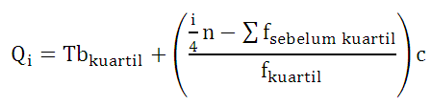
Kuartil
Rumus Kuartil untuk Data Kelompok
Contoh
Kelas | Tinggi(inc) | Nilai Tengah | Jumlah Mahasiswa

Slide 54
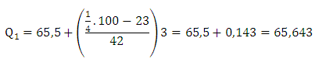
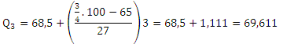
Kuartil

Slide 55
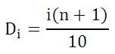
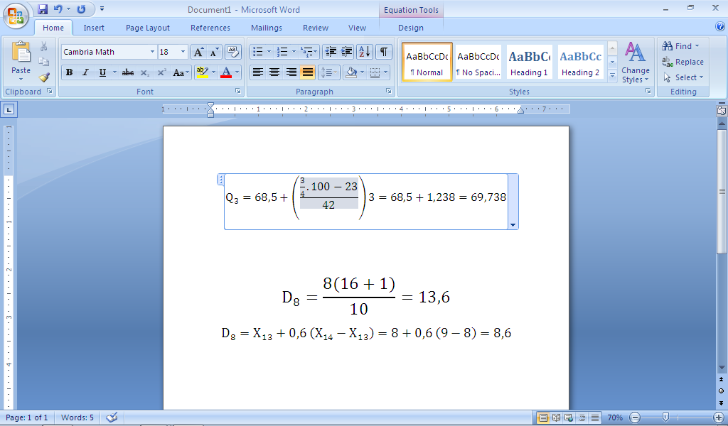
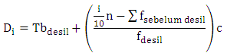
Desil
Rumus Desil untuk Data Tunggal
Letak
Contoh: Tentukan desil ke-8 dari data
3, 3, 4, 5, 5, 5, 6, 6, 7, 7, 7, 8, 8, 9, 9, 9
Letak D₈ = 8 (16+1)/10 = 13,6
Rumus Desil untuk Data Kelompok

Slide 56
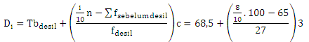
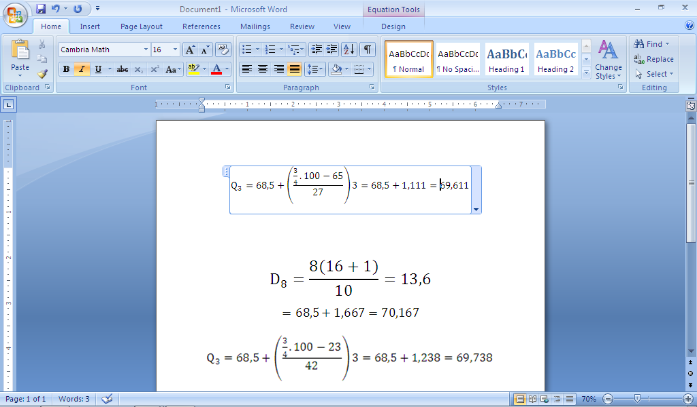
Desil
Contoh: Tentukan desil ke-8
Kelas | Tinggi(inc) | Nilai Tengah | Jumlah Mahasiswa

Slide 57
Range, Jangkauan Interkuartil, Simpangan Kuartil
Rumus Range: Nilai Terbesar – Nilai Terkecil
Rumus Jangkauan Interkuartil: Kuartil Atas – Kuartil Bawah
Rumus Simpangan Kuartil: 0,5 (Kuartil Atas – Kuartil Bawah)
Contoh: Tentukan range, jangkauan interkuartil dan simpangan kuartil
Kelas | Tinggi(inc) | Nilai Tengah | Jumlah Mahasiswa

Slide 58
Range, Jangkauan Interkuartil, Simpangan Kuartil
Range: Nilai Terbesar – Nilai Terkecil = 74 – 60 = 14
Jangkauan Interkuartil: Kuartil Atas – Kuartil Bawah = 69,611 – 65,643 = 3,968
Simpangan Kuartil: 0,5 (Kuartil Atas – Kuartil Bawah) = 0,5 (3,968) = 1,984

Slide 59
Histogram
Suatu histogram adalah tampilan grafis dari sebaran frekuensi yang digambarkan dengan grafis batangan.
Sebaran frekuensi adalah ringkasan dari data yang disajikan dalam tabel dan gambar.
Data dikelompokkan ke dalam selang yang didefinisikan sebagai ukuran atau lebar suatu selang kelas atau kelas interval.
Masing-masing kelas interval dilengkapi dengan frekuensi data yang berada di kelas tersebut.
Dengan menggunakan kelas interval dengan lebar yang sama:
Kelas interval sebagai sumbu horizontal
Pada setiap kelas interval digambarkan segiempat setinggi frekuensi data/pengamatan pada selang tersebut.

Slide 60
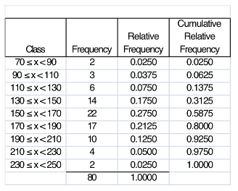
Contoh Tabel Sebaran Frekuensi

Slide 61
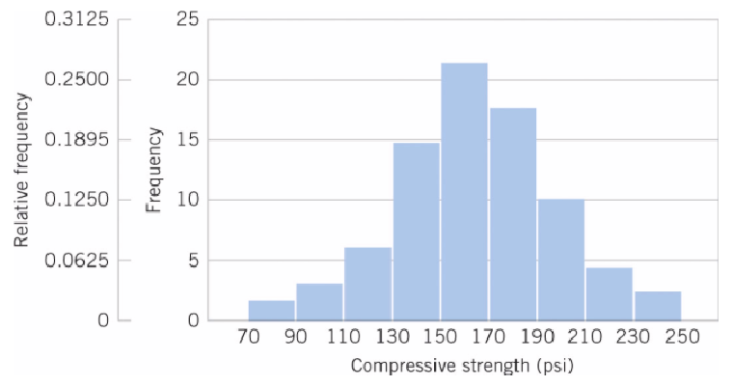
Contoh Histogram

Slide 62
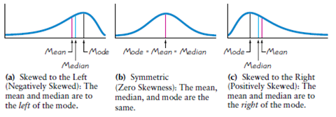
Bentuk Sebaran Frekuensi Berdasarkan Histogram
Untuk gambar (b) sebaran bersifat simetris, dengan rata-rata, median dan modus yang sama
Untuk gambar (a) & (c) sebaran menjulur positif (kanan) dan negatif (kiri), tergantung dari arah mana ekor yang lebih panjang.
Menjulur ke kanan: rata-rata > median > modus
Menjulur ke kiri: rata-rata < median < modus

Slide 63
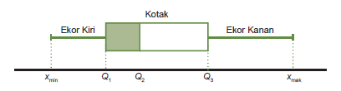
Box Plot (Diagram Kotak Garis)
Suatu box plot adalah tampilan grafis yang menunjukkan pusat, ketersebaran, bentuk, dan keberadaan pencilan (outlier).
Menyajikan 5 angka ringkasan: nilai minimal (min), Q1 (kuartil bawah), Q2 (kuartil tengah atau median), Q3 (kuartil atas) dan nilai maksimal (max).

Slide 64
Menentukan Pencilan
Menentukan jangkauan interkuartil atau jangkauan antar kuartil (JAK)
Pencilan atau outlier dapat dikategorikan menjadi 2, pencilan minor dan pencilan mayor
Pencilan (outlier) minor
Q1 – (1,5 x JAK) > outlier bawah ≥ Q1 – (3 x JAK)
Q3 + (1,5 x JAK) < outlier atas ≤ Q3 + (3 x JAK)
Pencilan (outlier) mayor
Outlier atas > Q3 + (3 x JAK)
Outlier bawah < Q1 – (3 x JAK)

Slide 65
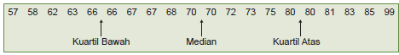
Contoh Box Plot
Q1 = 66, Q2 = 70, Q3 = 80, JAK = Q3 – Q1 = 14
Batas garis bawah: Q1 – (1,5 x JAK) = 66 – (1,5 x 14) = 45
Batas garis atas: Q3 + (1,5 x JAK) = 80 + (1,5 x 14) = 101
Karena nilai terkecil lebih besar dari batas garis bawah dan nilai terbesar lebih kecil dari batas garis atas, maka dalam data ini tidak ditemukan pencilan sehingga batas garis bawah adalah 57 (data minimal) dan batas garis atas adalah 99 (data maksimal)

Slide 66

Contoh Box Plot

Slide 67

Steam and Leaf (Diagram Dahan Daun)
Diagram dahan daun adalah suatu diagam yang digunakan untuk melihat sebaran/distribusi data.
Diagram dahan daun untuk melihat ketunggalan.
Dalam pembuatan diagram dahan daun, setiap nilai dipisahkan atas digit utama dan digit penyerta. Digit utama sebagai dahan/batang dan digit penyerta sebagai daun, digit penyerta/daun harus terdiri dari satu digit.

Slide 68
Latihan Soal
Buatlah box plot dan diagram dahan daun dari data berikut. Periksalah apakah tunggal, simetris, dan terdapat pencilan.
8.0, 9.8, 8.4, 10.1, 14.4, 11.2, 9.2, 7.2, 5.5, 9.6

Slide 69


